Slide 4
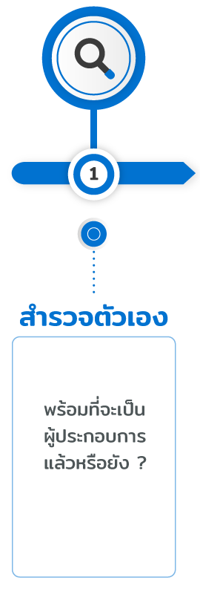
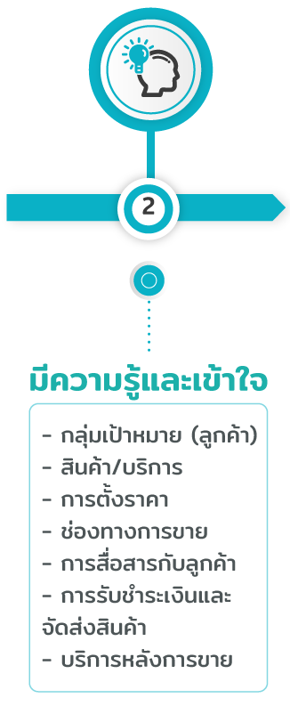
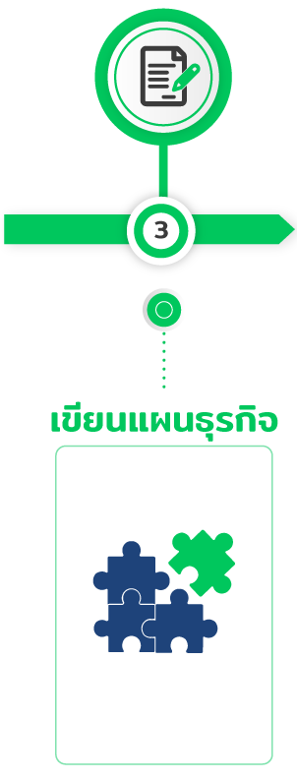
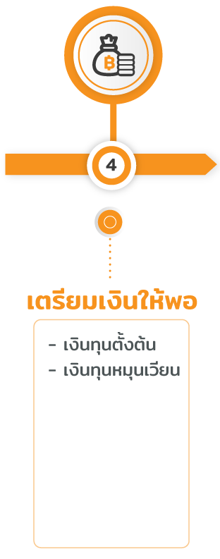
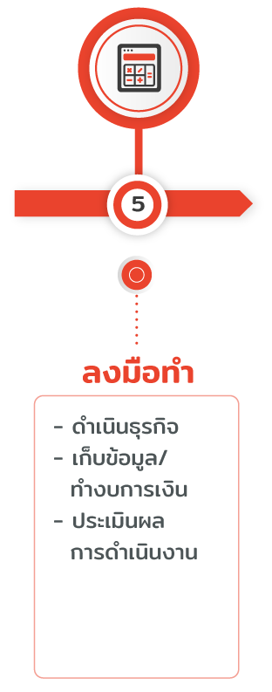
Notes:
บทพูด
สำหรับผู้ที่มีความฝันหรือเป้าหมายอยากเป็นผู้ประกอบการ หลายคนมักมองเฉพาะภาพแห่งความสำเร็จ เช่น โอกาสที่จะร่ำรวย การได้เป็นนายของตนเอง
แต่รู้หรือไม่ว่า กว่าจะประสบความสำเร็จได้ตามที่ฝัน ผู้ประกอบการจะต้องเผชิญความท้าทายหลายอย่าง ไม่ว่าจะเป็นรายได้ที่ไม่แน่นอน ความเสี่ยงที่จะขาดทุน หรือความรับผิดชอบที่มากขึ้น
ดังนั้น ก่อนตัดสินใจเป็นผู้ประกอบการจะต้องศึกษาและวิเคราะห์ข้อมูลอย่างรอบคอบ โดยเริ่มจาก
สำรวจตนเองว่าพร้อมที่จะทำธุรกิจหรือไม่
มีความรู้และเข้าใจในสิ่งที่ทำ
เขียนแผนธุรกิจ
เตรียมเงินให้พอ
ลงมือทำธุรกิจ

Slide 5
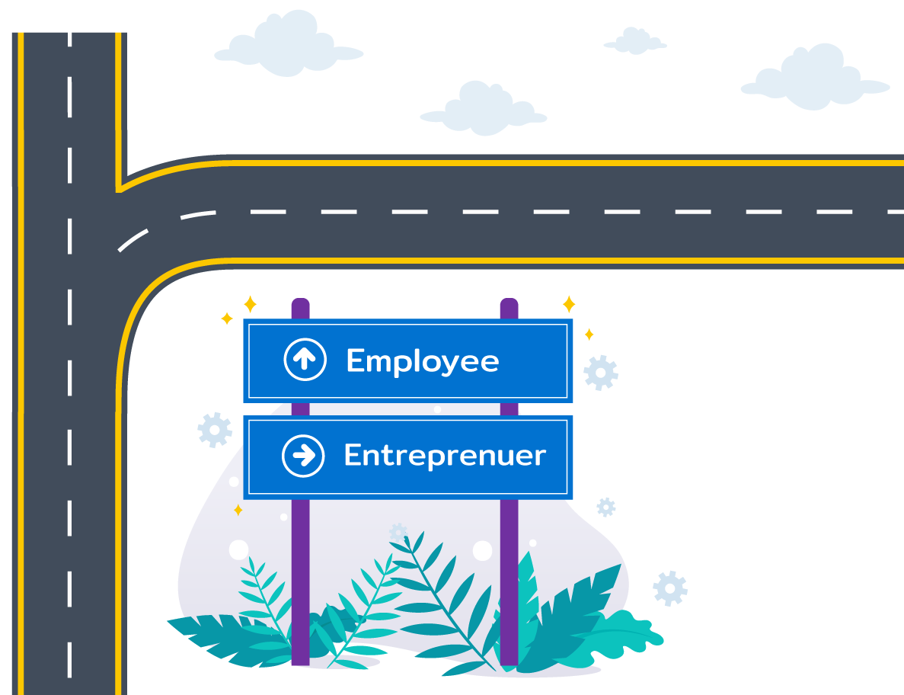
Notes:
บทพูด
สิ่งแรกที่ทุกคนควรทำ คือ สำรวจตนเองว่าพร้อมที่จะทำธุรกิจหรือไม่
นอกจากความมานะพยายามและอดทนแล้ว ผู้ประกอบการที่ประสบความสำเร็จมักมีลักษณะดังนี้
มีความคิดริเริ่มสร้างสรรค์ในการทำสิ่งที่แตกต่างหรือดีกว่าที่มีอยู่เดิม
มีความเชื่อมั่นในตัวเอง
มีทักษะในการติดต่อสื่อสาร ทั้งการเจรจาต่อรอง การนำเสนอ และการโน้มน้าวจูงใจ
มีความยืดหยุ่นในการปรับตัวหรือแก้ปัญหาตามสถานการณ์ เมื่อเจออุปสรรคก็ลุกขึ้นสู้ใหม่ และพร้อมที่จะเรียนรู้อยู่เสมอ

Slide 6
Notes:
ผู้สอนอธิบาย กิจกรรมที่ 5.1 คุณพร้อมเป็นผู้ประกอบการแล้วหรือยัง (10 นาที) - ลิงก์รายละเอียดกิจกรรมและอุปกรณ์ https://www.1213.or.th/th/FinDo_Toolkits/Pages/files/Activity5_1.pdf
อุปกรณ์/ สิ่งที่ต้องเตรียม: แบบทดสอบ “คุณพร้อมเป็นผู้ประกอบการแล้วหรือยัง”
วิธีการ:
ผู้สอนแจกแบบทดสอบให้ผู้เรียนแต่ละคนทำ
ผู้สอนสำรวจดูว่า ผู้เรียนส่วนใหญ่อยู่ในกลุ่มใด และควรพัฒนาทักษะเพิ่มเติมอย่างไรให้พร้อมเป็นผู้ประกอบการ
กลุ่มเพิ่มความรู้ : มีบุคลิกของมนุษย์เงินเดือน ยังต้องหมั่นหาความรู้ และเสริมทักษะด้านบริหาร ด้านการตลาด และเรื่องการจัดการเงิน ก่อนเป็นผู้ประกอบการ
กลุ่มหาประสบการณ์ : มีบุคลิกของผู้ประกอบการแล้ว เช่น แก้ไขปัญหาเฉพาะหน้าได้ แต่ยังต้องฝึกทักษะและหาประสบการณ์มากขึ้น รวมถึงหาความรู้เรื่องวางแผนทางการเงินเพิ่มเติม
กลุ่มพร้อมลุย : มีบุคลิกและคุณสมบัติของผู้ประกอบการ คือ รู้จักวางแผนและแก้ไขปัญหา สามารถบริหารจัดการเงินได้ดี และมุ่งมั่นกับงาน

Slide 7
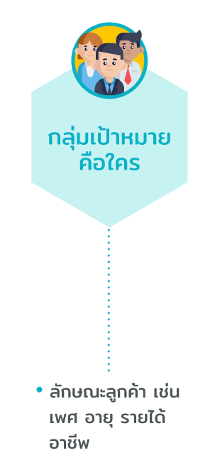
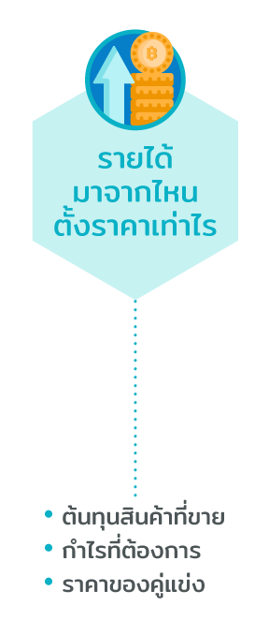
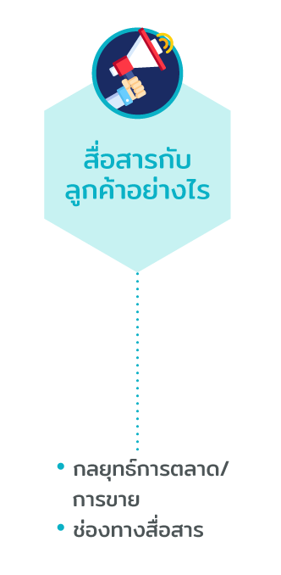
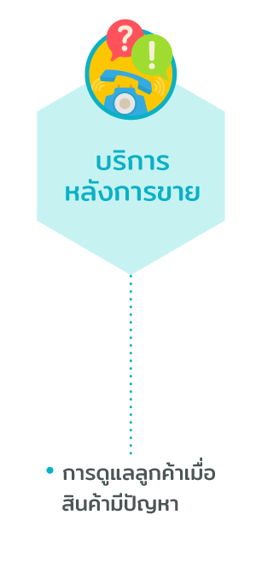
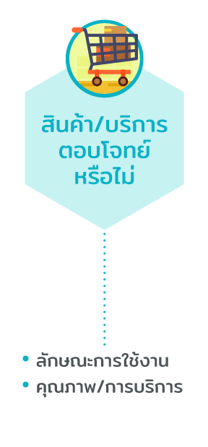
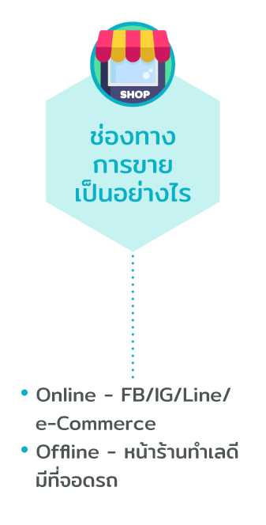
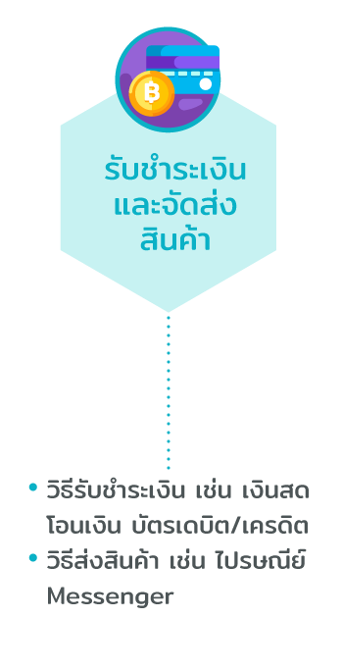
Notes:
บทพูด
ขั้นที่ 2 คือ มีความรู้และเข้าใจในสิ่งที่ทำ เพื่อวางแผนธุรกิจให้ชัดเจนมากขึ้น และประเมินว่าต้องทำการบ้านเพิ่มเติมตรงจุดไหน
สิ่งที่ควรรู้ก่อนเริ่มทำธุรกิจ ได้แก่
กลุ่มลูกค้าเป้าหมายคือใคร เช่น มีอายุ/ระดับรายได้เท่าไร มีอาชีพอะไร ต้องการสินค้าแบบใด
สินค้าและบริการตอบโจทย์ลูกค้าหรือไม่ ทั้งในด้านการใช้งาน คุณภาพ บริการ
รายได้มาจากไหน จะตั้งราคาเท่าไร โดยพิจารณาจากต้นทุนสินค้าที่ขาย กำไรที่ต้องการ รวมทั้งเปรียบเทียบกับราคาของคู่แข่ง และราคาสูงสุดที่ลูกค้ายอมรับได้
ช่องทางการขายเป็นอย่างไร เหมาะสมกับกลุ่มลูกค้าหรือไม่
หากมีหน้าร้าน (Offline) ควรเลือกทำเลใกล้แหล่งชุมชน เดินทางสะดวก
หากขายออนไลน์ (online) อาจขายผ่าน Facebook Instagram Line/Line@ หรือ e-Commerce platform (เช่น Lazada / Shopee)
สื่อสารกับลูกค้าอย่างไร เพื่อให้สินค้าเป็นที่รู้จักหรือขายได้มากที่สุด เช่น รีวิวสินค้าทาง Facebook ขายผ่านตัวแทน หรือทำโปรโมชันการตลาด รวมทั้งระบุช่องทางที่ลูกค้าสามารถติดต่อหรือสอบถามได้ตลอดเวลา
รับชำระเงินและจัดส่งสินค้าอย่างไร
หากสินค้ามีราคาไม่สูง อาจใช้วิธีรับเงินสดหรือเก็บเงินปลายทาง
แต่ถ้าสินค้ามีราคาสูง ควรใช้วิธีโอนเงิน หรือรับบัตรเดบิต/เครดิต
นอกจากนี้ ควรมีทางเลือกในการจัดส่งสินค้าที่หลากหลาย เช่น ไปรษณีย์หรือ Messenger เพื่อสร้างความประทับใจให้ลูกค้า
บริการหลังการขายเป็นอย่างไร ควรมีแนวทางจัดการแก้ไขปัญหาและชี้แจงให้ลูกค้าทราบอย่างชัดเจน เช่น
กำหนดนโยบายการเปลี่ยน/คืนสินค้า หากสินค้าอยู่ในระยะเวลารับประกัน
ถ้าลูกค้าได้รับสินค้าไม่ตรงตามที่สั่งซื้อ สินค้าชำรุด หรือสูญหายขณะขนส่งจะดูแลอย่างไร

Slide 8
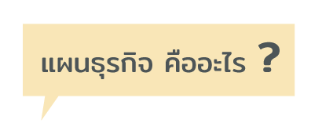
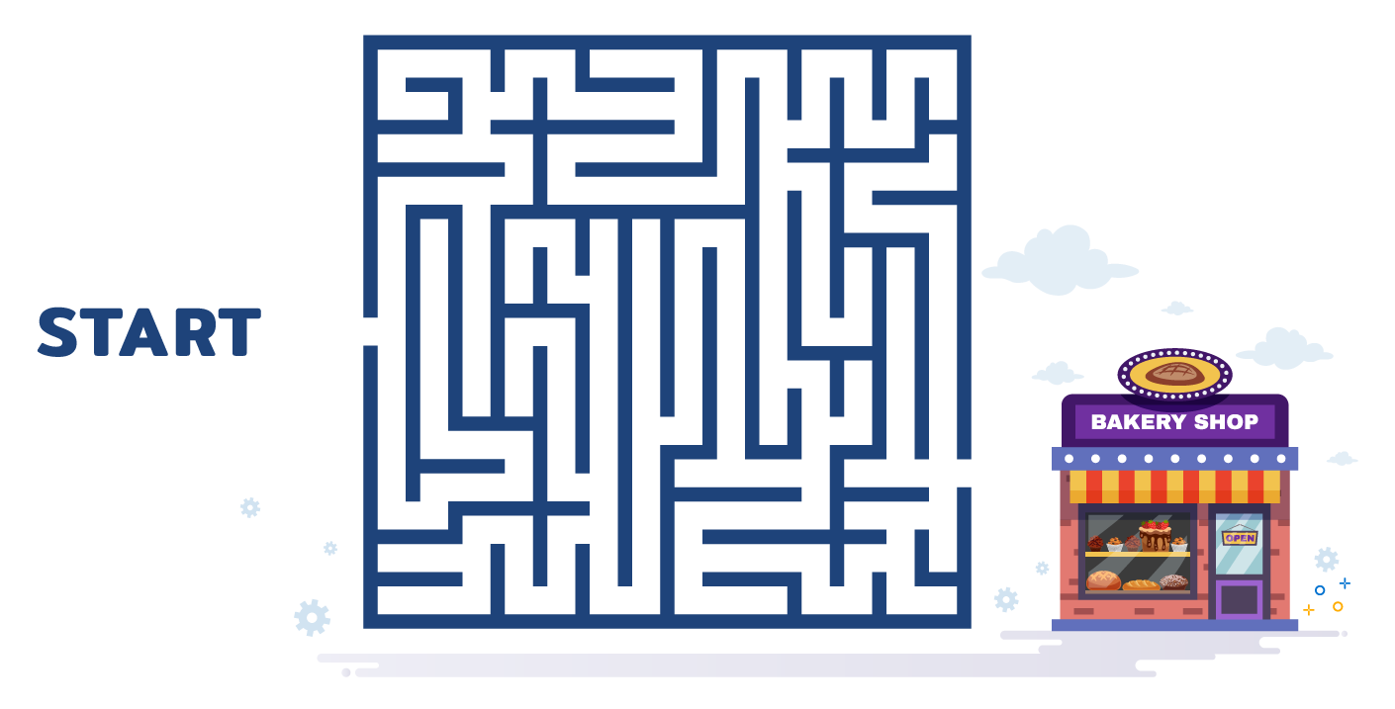
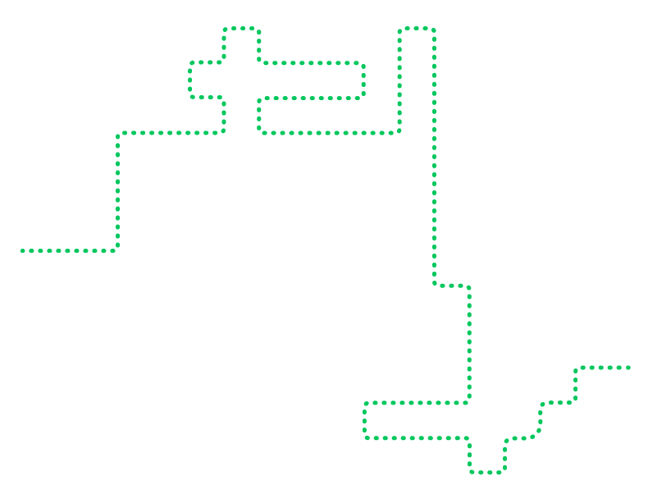
Notes:
บทพูด
เมื่อคุณศึกษาข้อมูลและมีแนวคิดเบื้องต้นในการทำธุรกิจแล้ว ก็ถึงเวลาในการแปลงแนวคิดดังกล่าวมาเขียนเป็นแผนธุรกิจ
หลายคนคงสงสัยว่า “แผนธุรกิจ คืออะไร” “ทำไมต้องเขียนแผนธุรกิจด้วย”
คำตอบก็คือ แผนธุรกิจเปรียบเสมือนแผนที่นำทางให้คุณเริ่มต้นธุรกิจได้อย่างราบรื่น โดยช่วยให้คุณ
ประเมินความเป็นไปได้ในการทำธุรกิจนั้น ๆ
วางแผนการบริหารจัดการให้เป็นระบบ
ใช้เป็นข้อมูล/เครื่องมือสื่อสารกับสถาบันการเงิน (ธนาคาร) ในการขอกู้ยืมเงินมาลงทุน หรือสื่อสารกับหน่วยงานต่าง ๆ ในการขอความช่วยเหลือ

Slide 9
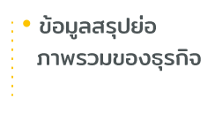
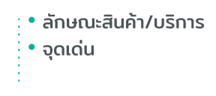
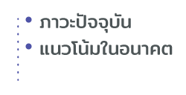
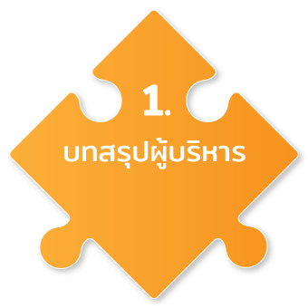
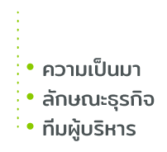
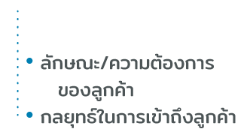
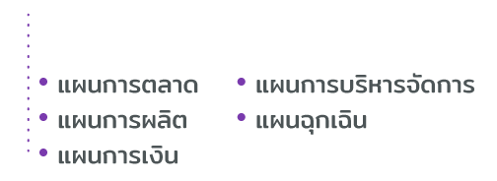
Notes:
บทพูด
องค์ประกอบของแผนธุรกิจ ประกอบไปด้วยอะไรบ้าง
บทสรุปผู้บริหาร เป็นข้อมูลสรุปย่อเพื่อให้เข้าใจภาพรวมทั้งหมดของธุรกิจ และสิ่งที่เป็นจุดเด่นหรือแตกต่างจากคู่แข่ง
เป็นส่วนที่สถาบันการเงินจะอ่านเป็นลำดับแรกและตัดสินใจว่าจะอ่านรายละเอียดในแผนต่อหรือไม่
แต่ในการเขียนแผนธุรกิจนั้น ควรเขียนส่วนนี้เป็นลำดับสุดท้าย เพราะต้องใช้ข้อมูลทั้งหมดมาเขียน
ข้อมูลภาพรวมธุรกิจ บอกความเป็นมา ลักษณะธุรกิจ แนวทางการดำเนินธุรกิจ ผู้บริหาร คุณวุฒิ ความสามารถและประสบการณ์ในการประกอบธุรกิจ
ผลิตภัณฑ์ ให้ข้อมูลเกี่ยวกับสินค้าหรือบริการ และจุดเด่นของผลิตภัณฑ์หรือบริการนั้น
กลุ่มลูกค้าเป้าหมาย บอกลักษณะและความต้องการของกลุ่มเป้าหมาย และกลยุทธ์ในการเข้าถึงลูกค้า
สภาวะตลาดและการแข่งขัน สรุปภาพรวมภาวะเศรษฐกิจ ภาวะตลาด และสภาพการแข่งขันของธุรกิจประเภทเดียวกันในปัจจุบัน รวมถึงคาดการณ์แนวโน้มในอนาคตว่าจะกระทบต่อกิจการอย่างไร เพื่อเตรียมรับมือกับสถานการณ์ดังกล่าว
แผนการดำเนินงาน ครอบคลุมแผนต่าง ๆ เช่น
แผนการตลาด เป็นการกำหนดกลยุทธ์ในการตั้งราคา ช่องทางการขาย และการส่งเสริมการตลาด
แผนการผลิต เป็นการประมาณการสินค้าหรือบริการที่ต้องสั่งซื้อหรือผลิต วัตถุดิบที่ต้องใช้ คู่ค้า (Supplier) ที่เกี่ยวข้อง รวมไปถึงระยะเวลาในการผลิตหรือสั่งซื้อสินค้า
แผนการเงิน เป็นการคาดการณ์หรือประมาณการยอดขายและต้นทุนในการทำธุรกิจ รวมทั้งเงินลงทุนหรือเงินกู้ที่ต้องการ
แผนการบริหารจัดการ เช่น การหาทำเลที่ตั้ง การวางระบบในการรับชำระเงินและขนส่งสินค้า รวมถึงการจัดการเรื่องคน
แผนฉุกเฉิน เป็นแนวทางการรับมือหรือวิธีการแก้ปัญหา ถ้าหากการดำเนินงานไม่เป็นไปตามแผนการที่กำหนด

Slide 10
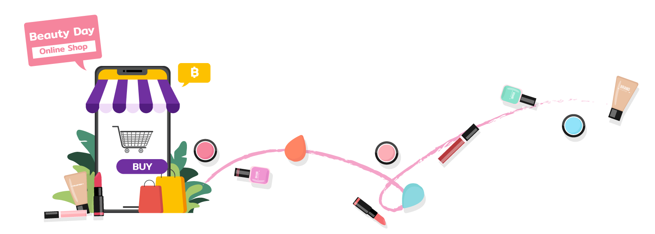
Notes:
ผู้สอนอธิบาย กิจกรรมที่ 5.2 ฝึกเขียนแผนธุรกิจอย่างง่าย (การบ้านประจำสัปดาห์) - ลิงก์รายละเอียดกิจกรรมและอุปกรณ์ https://www.1213.or.th/th/FinDo_Toolkits/Pages/files/Activity5_2.pdf
อุปกรณ์/ สิ่งที่ต้องเตรียม: ตัวอย่างแผนธุรกิจขายเครื่องสำอางออนไลน์ (แผนฉบับย่อ)
วิธีการ:
ผู้สอนอธิบายวิธีการเขียนแผนธุรกิจว่าควรประกอบด้วยหัวข้ออะไรบ้าง แต่ละหัวข้อต้องแสดงรายละเอียดที่สำคัญอย่างไร โดยยกตัวอย่างจากแผนธุรกิจขายเครื่องสำอางออนไลน์
ผู้สอนให้ผู้เรียนฝึกเขียนแผนธุรกิจที่ตนสนใจลงทุน เพื่อประเมินความเป็นไปได้ของธุรกิจดังกล่าว (อาจเขียนแผนธุรกิจเป็นรายบุคคลหรือรายกลุ่มก็ได้)
สัปดาห์ต่อไป ผู้สอนให้ตัวแทนผู้เรียนนำเสนอแผนธุรกิจของตนประมาณ 10 นาที หลังจากนั้นให้ผู้เรียนคนอื่นแสดงความคิดเห็นหรืออภิปรายร่วมกัน

Slide 11
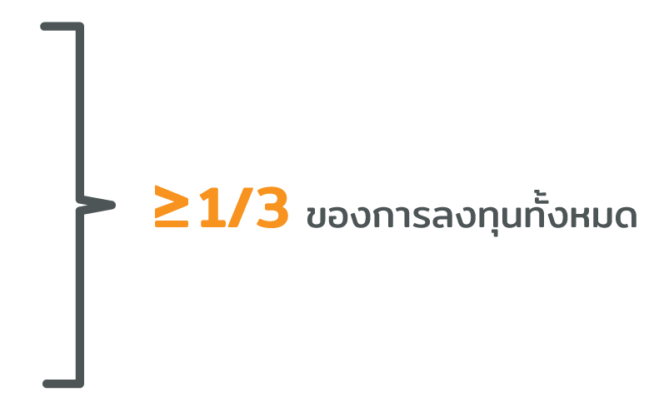
Notes:
บทพูด
เมื่อทำแผนธุรกิจแล้ว ก็พอจะประมาณได้ว่าต้องใช้เงินทุนดำเนินกิจการเท่าไร
ขั้นต่อไป คือ เตรียมเงินให้พอ โดยหาเงินทุนให้ได้ตามจำนวนที่ต้องการ ซึ่งต้องรวมเงินทุนที่ใช้หมุนเวียนในกิจการด้วย
ในช่วงเริ่มต้นธุรกิจ การมีเงินทุนของตัวเองเป็นสิ่งจำเป็นมาก เพราะหากเริ่มด้วยการกู้ยืมและต่อมาเกิดความล้มเหลว นอกจากไม่มีกำไรแล้วยังทำให้มีภาระหนี้ตั้งแต่แรกด้วย
ในการก่อตั้งกิจการ ผู้ประกอบการควรมีเงินลงทุนอย่างน้อย 1 ใน 3 ของการลงทุนทั้งหมด

Slide 12
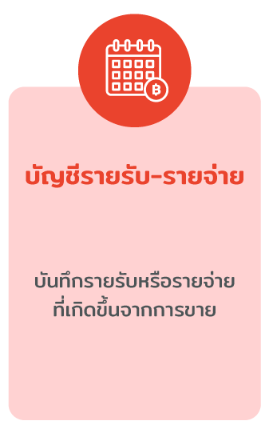
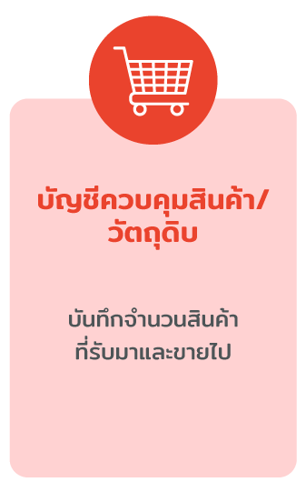
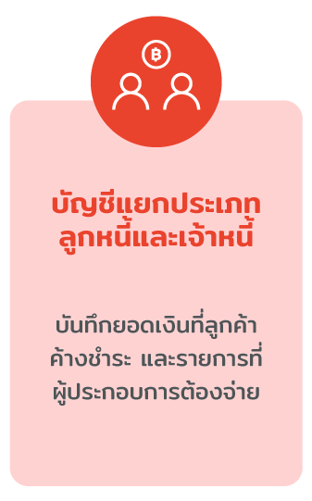
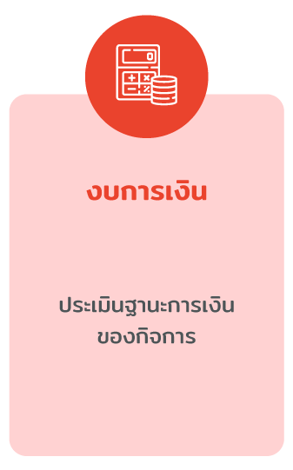
Notes:
บทพูด
เมื่อวางแผนและเตรียมพร้อมทุกด้าน ก็ถึงเวลาลงมือทำธุรกิจ ซึ่งจำเป็นที่จะต้องเก็บข้อมูลเพื่อนำมาวิเคราะห์ ติดตาม และควบคุมด้านการเงินของกิจการ รวมทั้งใช้ประกอบการตัดสินใจ หรือที่เรียกว่า “การทำบัญชี” นั่นเอง
บัญชีที่ผู้ประกอบการควรจัดทำ ได้แก่
บัญชีรายรับ-รายจ่าย เป็นการบันทึกรายรับหรือรายจ่ายที่เกิดขึ้นจากการขายสินค้าหรือบริการ เพื่อให้เห็นว่าในแต่ละวันกิจการต้องรับและจ่ายเงินไปกับอะไรบ้าง รวมทั้งสรุปรายรับ-รายจ่ายอีกครั้งเมื่อสิ้นเดือน เพื่อประเมินว่ามีกำไรหรือขาดทุนเท่าไร
บัญชีควบคุมสินค้า/วัตถุดิบ ใช้บันทึกจำนวนสินค้าที่รับมาและขายไป เพื่อให้ทราบว่ากิจการมีสินค้าหรือวัตถุดิบคงเหลือเท่าไร เพียงพอหรือไม่ เช่น รู้ว่าสินค้าใดขายดีและควรเพิ่มการผลิต หรือควรสั่งซื้อวัตถุดิบเท่าใดและเมื่อไร เพื่อไม่ให้สินค้าขาดสต๊อก
บัญชีแยกประเภทลูกหนี้และเจ้าหนี้ ใช้บันทึกยอดเงินที่ลูกค้าค้างชำระ และรายการที่ผู้ประกอบการต้องจ่าย ซึ่งจะทำให้การบริหารเงินและสภาพคล่องของกิจการทำได้ง่ายขึ้น
งบการเงิน เมื่อบันทึกบัญชีข้างต้นแล้ว ลำดับต่อไป คือ การทำงบการเงิน ซึ่งจะช่วยให้เห็นว่ากิจการมีฐานะการเงินเป็นอย่างไร มีส่วนใดที่ต้องเข้าไปดูแลแก้ไข หรือเฝ้าระวังเป็นพิเศษ

Slide 13
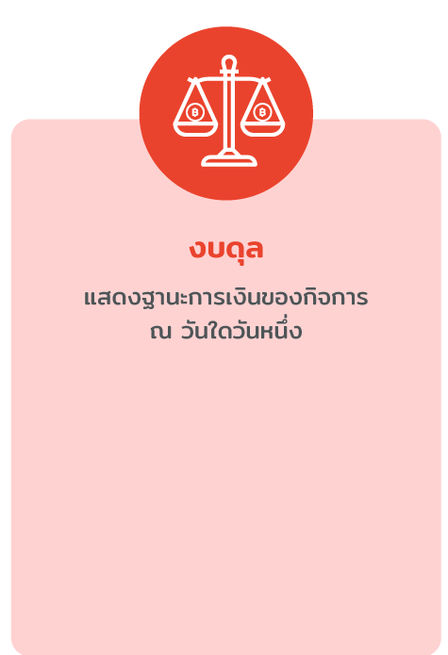
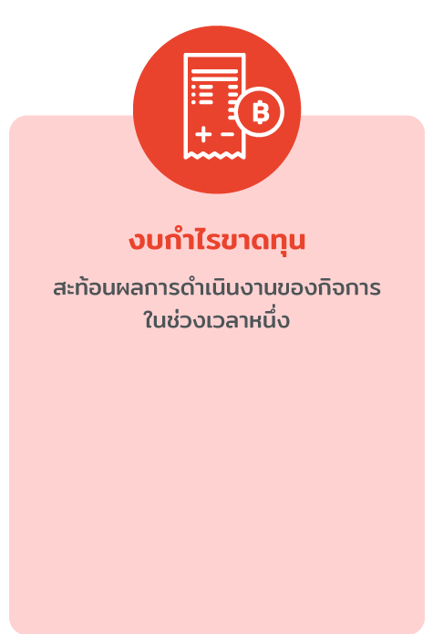
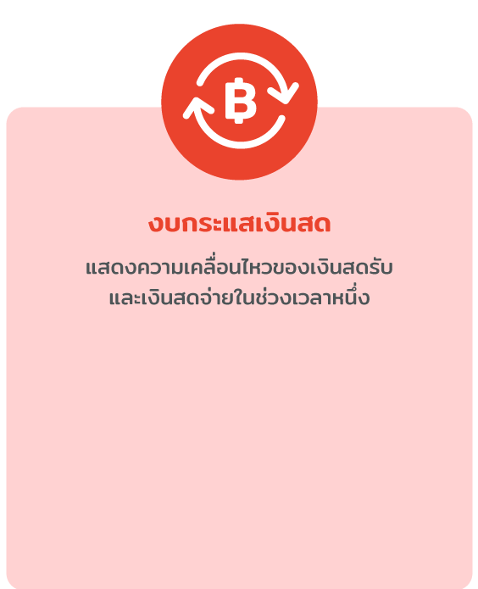
Notes:
บทพูด
งบการเงินที่ผู้ประกอบการควรทำ คือ
งบดุล แสดงฐานะการเงินของกิจการ ณ วันใดวันหนึ่ง ประกอบไปด้วย
สินทรัพย์ ได้แก่ เงินสด อาคาร รถยนต์ เครื่องจักร รวมไปถึงลูกหนี้ที่ค้างชำระ
หนี้สิน ได้แก่ เจ้าหนี้ ซึ่งอาจเป็นสถาบันการเงิน หรือค่าใช้จ่ายที่กิจการค้างชำระ
ทุนหรือส่วนของเจ้าของ ได้แก่ เงินทุนที่ใช้ก่อตั้งกิจการ และกำไรหรือขาดทุนสะสมจากการดำเนินกิจการ
งบกำไรขาดทุน สะท้อนผลการดำเนินงานของกิจการในช่วงเวลาหนึ่งว่ามีรายได้และค่าใช้จ่ายเป็นอย่างไร และสรุปว่ากิจการมีกำไรหรือขาดทุน นอกจากนั้น ข้อมูลจากงบกำไรขาดทุนยังช่วยให้เห็นแนวทางเพิ่มรายได้ และลดต้นทุนหรือค่าใช้จ่ายที่ไม่จำเป็นได้
งบกระแสเงินสด แสดงความเคลื่อนไหวของเงินสดรับและเงินสดจ่ายที่เกิดขึ้นในช่วงเวลาหนึ่งจาก
การดำเนินงาน เช่น ขายสินค้า จ่ายค่าวัตถุดิบ
การลงทุน เช่น ซื้ออุปกรณ์ในการผลิต
การจัดหาเงินทุน เช่น จ่ายชำระหนี้
นอกจากนี้ งบกระแสเงินสดยังช่วยให้ผู้ประกอบการทราบว่าต้องใช้เงินทุนเพิ่มเติมเท่าไร เพื่อให้เพียงพอสำหรับการดำเนินธุรกิจหรือเสริมสภาพคล่อง

Slide 14
Notes:
บทพูด
ตัวอย่างงบดุล
เราจะสังเกตได้ว่า ด้านซ้ายของงบดุลที่เรียกว่า “สินทรัพย์” จะเท่ากับ “หนี้สินรวมกับส่วนของเจ้าของ” หรืออาจกล่าวได้ว่า สินทรัพย์ = หนี้สินและส่วนของเจ้าของ

Slide 15
Notes:
บทพูด
ตัวอย่างงบกำไรขาดทุน
รายได้ค่าขายหักด้วยต้นทุนขาย คือ กำไรขั้นต้น
กำไรขั้นต้นบวกรายได้อื่น คือ กำไรก่อนหักค่าใช้จ่าย
เมื่อนำกำไรก่อนหักค่าใช้จ่าย หักค่าใช้จ่ายในการขายและบริหาร จะได้
กำไรสุทธิ เมื่อกำไรก่อนหักค่าใช้จ่าย > ค่าใช้จ่ายในการขายและบริหาร
ขาดทุนสุทธิ เมื่อกำไรก่อนหักค่าใช้จ่าย < ค่าใช้จ่ายในการขายและบริหาร

Slide 16
Notes:
บทพูด
ตัวอย่างงบกระแสเงินสด
ทำให้ทราบความเคลื่อนไหวของเงินสดรับและเงินสดจ่ายที่เกิดขึ้นในช่วงเวลาหนึ่งจากการดำเนินงาน การลงทุน และการจัดหาเงินทุน
ทำให้ทราบว่า กิจการมีเงินสดรับเพิ่มขึ้นหรือลดลงเท่าไร และจะต้องใช้เงินทุนเพิ่มเติมเท่าไร เพื่อให้เพียงพอสำหรับการดำเนินธุรกิจหรือเสริมสภาพคล่อง

Slide 18
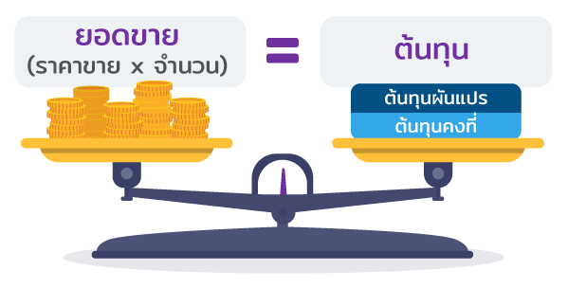
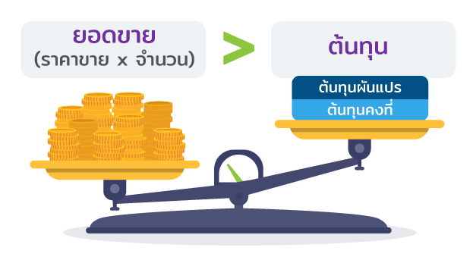
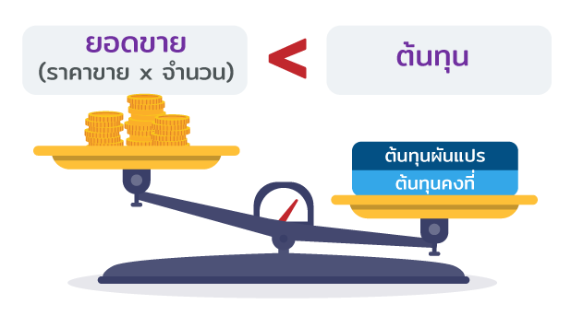
Notes:
บทพูด
แม้คุณจะมีแนวคิดดี ๆ ที่จะขายของแล้ว แต่ยังไม่รู้ว่าควรตั้งราคาเท่าไร ต้องขายสินค้ามากน้อยแค่ไหนจึงจะไม่ขาดทุน การคำนวณจุดคุ้มทุนจะช่วยให้คุณมีเป้าหมายในการขายได้ชัดเจน และสามารถเตรียมสินค้าเพื่อขายได้อย่างเหมาะสม
จุดคุ้มทุน คือ อะไร
จุดคุ้มทุน คือ จุดที่ยอดขายเท่ากับต้นทุน
ต้นทุนดังกล่าวประกอบไปด้วย
ต้นทุนคงที่ เป็นค่าใช้จ่ายที่ไม่เปลี่ยนแปลงตามการผลิตหรือการขาย และผู้ประกอบการต้องจ่ายเสมอ ไม่ว่าจะขายสินค้าได้หรือไม่ก็ตาม เช่น ค่าเช่าพื้นที่ ค่าจ้างพนักงาน ค่าน้ำ และค่าไฟ
ต้นทุนผันแปร เป็นค่าใช้จ่ายที่เปลี่ยนแปลงไปตามการผลิตหรือการขาย เช่น ค่าวัตถุดิบ และค่ากล่องใส่สินค้า ยิ่งผลิตหรือขายของได้มากเท่าไร ต้นทุนผันแปรก็จะสูงตามไปด้วย
ดังนั้น เราจะมีกำไรเมื่อขายได้สูงกว่าจุดคุ้มทุน ในทางตรงข้าม ถ้าขายได้ต่ำกว่าจุดคุ้มทุนก็คือขาดทุนนั่นเอง

Slide 19
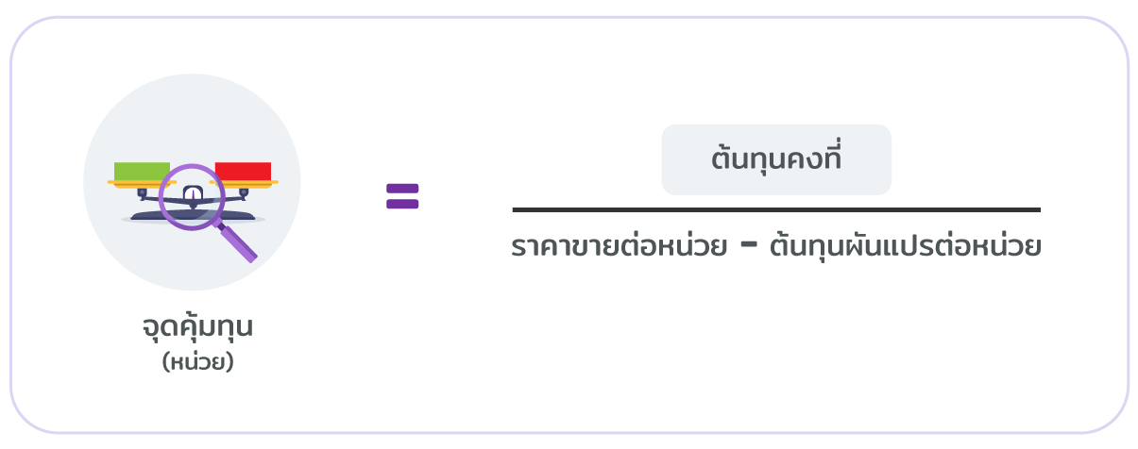
Notes:
บทพูด
แล้วเมื่อไรจึงจะคืนทุน
คำตอบ คือ เมื่อขายสินค้าให้ได้อย่างน้อยเท่ากับจุดคุ้มทุน

Slide 20
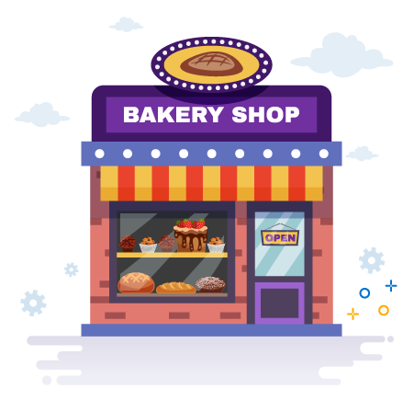
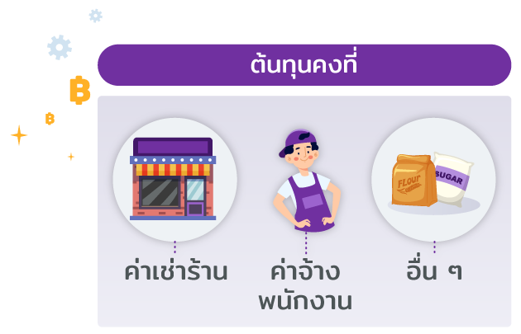
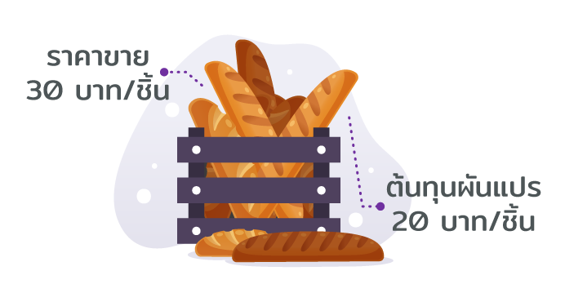
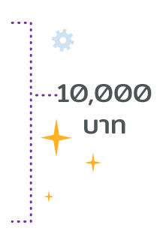
Notes:
บทพูด
จากตัวอย่าง
ร้านขายเบเกอรี่มีต้นทุนในการทำขนม (ต้นทุนผันแปร) เช่น ค่าวัตถุดิบ เฉลี่ยชิ้นละ 20 บาท ตั้งราคาขายชิ้นละ 30 บาท โดยมีค่าเช่าร้าน ค่าจ้างพนักงาน และค่าใช้จ่ายคงที่อื่น ๆ รวมกันเดือนละ 10,000 บาท
ดังนั้น จุดคุ้มทุน = 10,000 ÷ (30-20) = 1,000 ชิ้น หมายความว่า ต้องขายเบเกอรี่ให้ได้ 1,000 ชิ้นต่อเดือน จึงจะคุ้มทุน

Slide 21
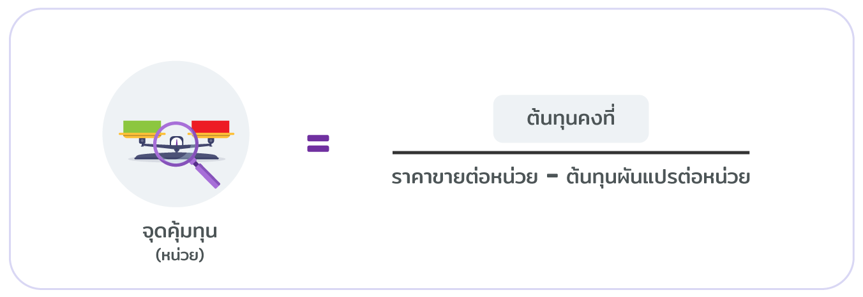
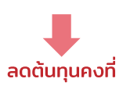
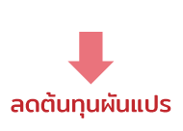
Notes:
บทพูด
กล่าวโดยสรุปได้ว่า จุดคุ้มทุนที่ต่ำลง จะทำให้ธุรกิจสามารถคืนทุนและสร้างกำไรได้เร็วขึ้น
ปัจจัยที่ช่วยลดจุดคุ้มทุน คือ
เพิ่มราคาขายต่อหน่วย
ลดต้นทุน ซึ่งสามารถลดได้ทั้งต้นทุนคงที่ และ/หรือต้นทุนผันแปร

Slide 22
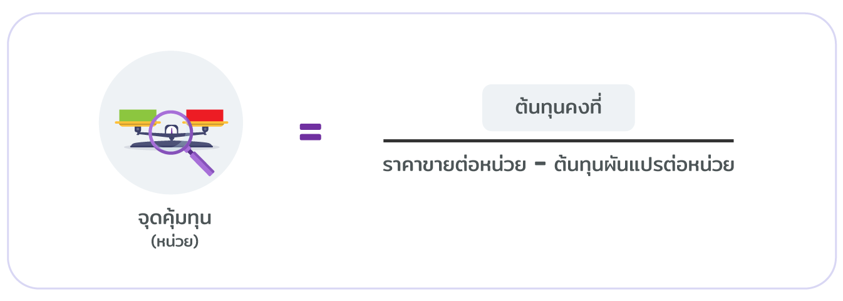
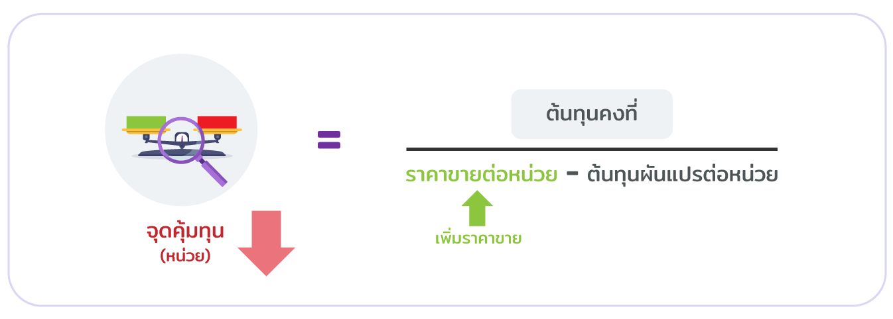
Notes:
บทพูด
วิธีที่ 1 : ลดจุดคุ้มทุน โดยเพิ่มราคาขายต่อหน่วย แต่รักษาระดับต้นทุนคงที่และต้นทุนผันแปรเท่าเดิม
อย่างไรก็ตาม ก่อนเพิ่มราคาขาย ต้องพิจารณาราคาขายของคู่แข่ง และการยอมรับของลูกค้าด้วย มิเช่นนั้นอาจกระทบต่อยอดขายได้

Slide 23
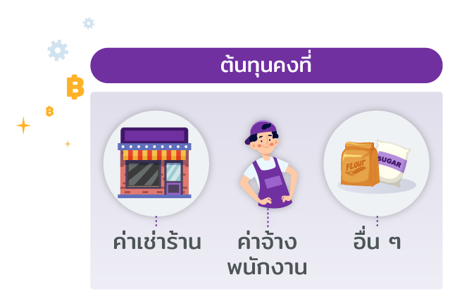
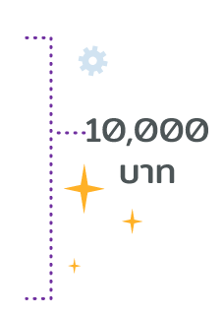
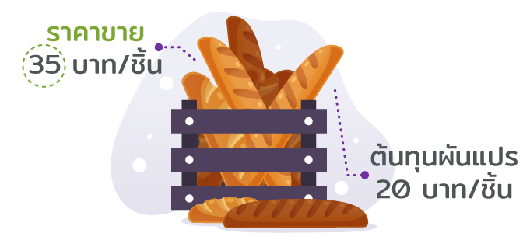
Notes:
บทพูด
หากตั้งราคาขายเพิ่มขึ้นเป็นชิ้นละ 35 บาท โดยที่ต้นทุนผันแปรในการทำขนมและต้นทุนคงที่เท่าเดิม
ดังนั้น จุดคุ้มทุน = 10,000 ÷ (35-20) = 667 ชิ้น หมายความว่า คุณขายเบเกอรี่เพียง 667 ชิ้น ก็คืนทุนแล้ว ยิ่งขายได้มากกว่าจุดคุ้มทุนก็จะมีกำไรมากขึ้น

Slide 24
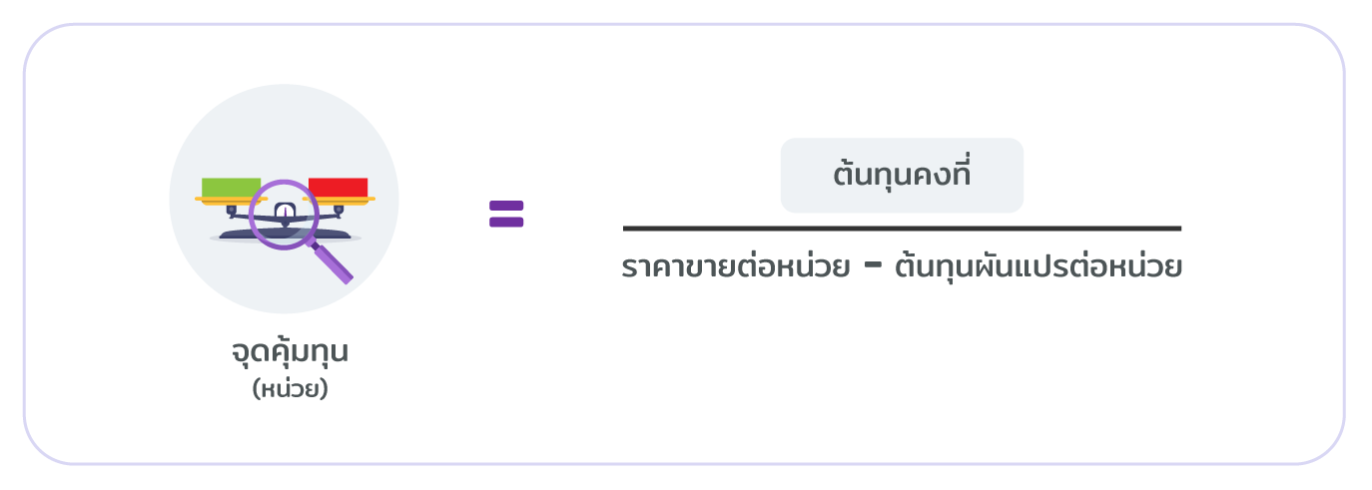
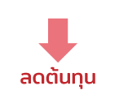
Notes:
บทพูด
วิธีที่ 2 : ลดจุดคุ้มทุน โดยลดต้นทุนคงที่และต้นทุนผันแปร แต่คงราคาขายเท่าเดิม
อย่างไรก็ตาม อย่า “ลดต้นทุน” จนทำให้คุณภาพสินค้าและบริการแย่ลง จนกระทบต่อชื่อเสียงและยอดขายได้

Slide 25
Notes:
บทพูด
ในทางกลับกัน หากลดต้นทุนการผลิต (ต้นทุนผันแปร) เป็นชิ้นละ 18 บาท โดยที่ราคาขายและต้นทุนคงที่เท่าเดิม
ดังนั้น จุดคุ้มทุน = 10,000 ÷ (30-18) = 834 ชิ้น นั่นแสดงว่า หากลดต้นทุนได้ ก็ทำให้จุดคุ้มทุนลดลงได้ด้วยเช่นกัน

Slide 26
Notes:
บทพูด
วิธีที่ 3 : ลดจุดคุ้มทุนโดยลดต้นทุนคงที่และต้นทุนผันแปร และเพิ่มราคาขาย
อย่างไรก็ตาม คุณไม่ควรมุ่งเน้นกำไร จนลืมคำนึงถึงความต้องการหรือความคาดหวังของลูกค้า
สิ่งสำคัญที่สุด คือ คุณภาพสินค้าต้องเหมาะสมกับราคาขาย ถ้าลูกค้ารู้สึกว่าราคาแพงขึ้นแต่คุณภาพแย่ลง อาจจะกระทบต่อชื่อเสียงและยอดขายของกิจการได้

Slide 27
Notes:
ผู้สอนอธิบาย กิจกรรมที่ 5.3 คุณเข้าใจเรื่องต้นทุนมากแค่ไหน (ประมาณ 15 นาที) - ลิงก์รายละเอียดกิจกรรมและอุปกรณ์ https://www.1213.or.th/th/FinDo_Toolkits/Pages/files/Activity5_3.pdf
อุปกรณ์/ สิ่งที่ต้องเตรียม: ใบกิจกรรม “คุณเข้าใจเรื่องต้นทุนมากแค่ไหน”
วิธีการ:
ผู้สอนแบ่งกลุ่มผู้เรียนออกเป็น 5 กลุ่ม (อาจปรับเปลี่ยนได้ตามความเหมาะสม)
ผู้สอนแจกใบกิจกรรม “คุณเข้าใจเรื่องต้นทุนมากแค่ไหน” ให้แต่ละกลุ่ม
ผู้เรียนกรอกรายการต้นทุนสินค้าของธุรกิจที่ต้องการลงทุน จากนั้นแยกประเภทต้นทุนดังกล่าวว่าเป็นต้นทุนคงที่ หรือต้นทุนผันแปรลงในใบกิจกรรม
สมาชิกในแต่ละกลุ่มร่วมกันวิเคราะห์ว่าต้นทุนของธุรกิจส่วนใหญ่เป็นต้นทุนคงที่ หรือต้นทุนผันแปร และจะมีแนวทางในการบริหารต้นทุนอย่างไร
ผู้สอนให้ตัวแทนของกลุ่มที่มีต้นทุนรวมสูงสุด หรือมีต้นทุนผันแปรมากที่สุดออกมาอภิปรายรายละเอียดของต้นทุน และแนวทางบริหารต้นทุนของกลุ่มให้ผู้เรียนคนอื่นทราบ

